Slide 1
과목_학년학기_단원 | suhi_h_0401_02
차시명 | 03 각의 크기는 얼마일까요
파일명 | suhi_h_0401_02_0003
검토 | 담당
수학팀 | 박종민
문서 HISTORY
번호 | 버전 | 문서 작성일 | 내용 비고 | 작성자 (내선번호) | 검토자
1 | V 1.0 | 2022.1.5 | 문서 발생 | 김범수
2 | V 1.0 | 2022.1.11 | 1차 검수 및 수정 | 김예림
3
4
5
6
7
8
9
10
11

Slide 2
학습 단계 | 파일명 | 페이지 정보 | 프레임 수 | 자료 형태 (동영상, 애니메이션, 노래)
 | suhi_h_0401_02_0003.html | 수학 익힘 28~29쪽 | 1 | Html5
총 프레임 수 |  |  | 1

Slide 3

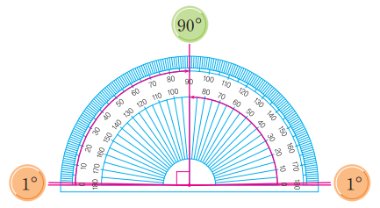
4-1
2. 각도
03 각의 크기는 얼마일까요
Θ Description & Function
각의 크기는 얼마일까요│ 28~29쪽
1. 개념 정리 페이지
개념 정리
1
2
3
#1
각의 크기를 각도라고 합니다.
각도를 나타내는 단위에는 도가 있습니다.
직각의 크기를 똑같이 90으로 나눈 것 중 하나를 1도라 하고, 1˚라고 씁니다.
90˚
직각의 크기는 90˚입니다.
1˚
1˚
삽화 파일명 | 이미지 위에 텍스트 새로 쓰기 한대희(2022)/4-1/3_002_2015개정/수학%204-1%20지도서/app/resource/contents/lesson02/ops/2/2_2_07.html

Slide 4

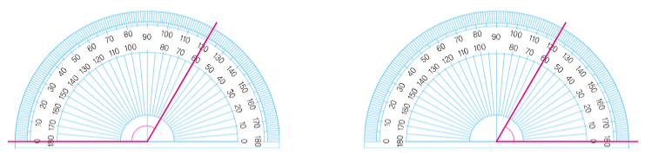






4-1
2. 각도
03 각의 크기는 얼마일까요
Θ Description & Function
각의 크기는 얼마일까요│ 28~29쪽
이너 버튼(페이지 2개)
풀이 확인 미니 팝업창(다음 슬라이드)
답 칸 클릭하면 답 나타남. 정답 확인 버튼은 정답 가리기로 토글 됨.
개념 정리
1
2
3
각도를 읽어 보세요.
120
°
60
°
#2
#3
#1
삽화 파일명 | 2_2_1.png 한대희(2022)\4-1\3_002_2015개정\수학 4-1 지도서\app\resource\contents_sub\lesson02\ops\2\images\2_2

Slide 5
4-1
2. 각도
03 각의 크기는 얼마일까요
Θ Description & Function
각의 크기는 얼마일까요│ 28~29쪽
< 풀이 확인 클릭 시 나타나는 화면>
개념 정리
1
2
3
각도를 읽어 보세요.
풀이
120
°
60
°
왼쪽부터 각도를 읽으면 120°, 60°입니다.

Slide 6
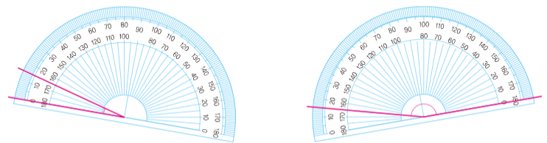


4-1
2. 각도
03 각의 크기는 얼마일까요
Θ Description & Function
각의 크기는 얼마일까요│ 28~29쪽
풀이 확인 미니 팝업창(다음 슬라이드)
답 칸 클릭하면 답 나타남. 정답 확인 버튼은 정답 가리기로 토글 됨.
개념 정리
1
2
3
각도를 읽어 보세요.
15
°
165
°
#1
#2

Slide 7
4-1
2. 각도
03 각의 크기는 얼마일까요
Θ Description & Function
각의 크기는 얼마일까요│ 28~29쪽
< 풀이 확인 클릭 시 나타나는 화면>
개념 정리
1
2
3
각도를 읽어 보세요.
풀이
15
°
165
°
왼쪽부터 각도를 읽으면 15°, 165°입니다.

Slide 8

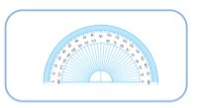
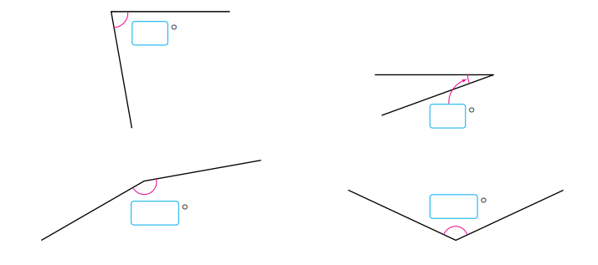
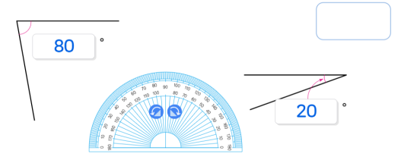
4-1
2. 각도
03 각의 크기는 얼마일까요
Θ Description & Function
각의 크기는 얼마일까요│ 28~29쪽
1. 지시문
볼드→ 각도기, 드래그
2. 각도기 기능 전자저작물과 동일
한대희(2022)/4-1/3_002_2015개정/수학%204-1%20지도서/app/resource/contents_sub/lesson02/ops/2/2_2_2.html
3. 이너 버튼(페이지 2개)
4. 풀이 확인 미니 팝업창(다음 슬라이드)
5. 답 칸 클릭하면 답 나타남. 정답 확인 버튼은 정답 가리기로 토글 됨.
개념 정리
1
2
3
각도기를 사용하여 각도를 재어 보세요.
#1
각도기를 드래그하여 옮기세요
#2
80
°
20
°
#4
#5
#3
삽화 파일명 | 한대희(2022)\4-1\3_002_2015개정\수학 4-1 지도서\app\resource\contents_sub\lesson02\ops\2\images\2_2\2_2_2.svg

Slide 9
4-1
2. 각도
03 각의 크기는 얼마일까요
Θ Description & Function
각의 크기는 얼마일까요│ 28~29쪽
< 풀이 확인 클릭 시 나타나는 화면>
개념 정리
1
2
3
각도기를 사용하여 각도를 재어 보세요.
각도기를 드래그하여 옮기세요
80
°
풀이
20
°
왼쪽부터 각도를 재면 80°, 20°입니다.

Slide 10
4-1
2. 각도
03 각의 크기는 얼마일까요
Θ Description & Function
각의 크기는 얼마일까요│ 28~29쪽
1. 풀이 확인 미니 팝업창(다음 슬라이드)
2. 답 칸 클릭하면 답 나타남. 정답 확인 버튼은 정답 가리기로 토글 됨.
개념 정리
1
2
3
각도기를 사용하여 각도를 재어 보세요.
각도기를 드래그하여 옮기세요
130
°
160
°
#1
#2

Slide 11
4-1
2. 각도
03 각의 크기는 얼마일까요
Θ Description & Function
각의 크기는 얼마일까요│ 28~29쪽
< 풀이 확인 클릭 시 나타나는 화면>
개념 정리
1
2
3
각도기를 사용하여 각도를 재어 보세요.
각도기를 드래그하여 옮기세요
130
°
풀이
160
°
왼쪽부터 각도를 재면 160°, 130°입니다.

Slide 12

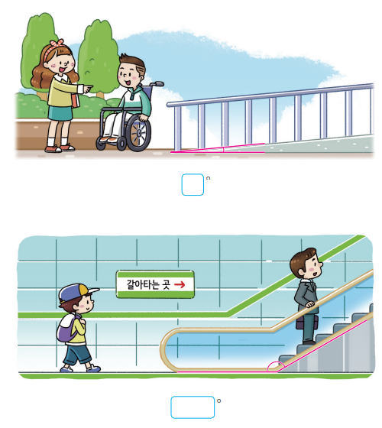
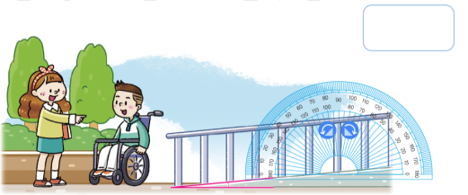
4-1
2. 각도
03 각의 크기는 얼마일까요
Θ Description & Function
각의 크기는 얼마일까요│ 28~29쪽
1. 지시문
볼드→ 각도기, 드래그
2. 각도기 기능 전자저작물과 동일
한대희(2022)/4-1/3_002_2015개정/수학%204-1%20지도서/app/resource/contents_sub/lesson02/ops/2/2_2_3.html
3. 이너 버튼(페이지 2개)
4. 풀이 확인 미니 팝업창(다음 슬라이드)
5. 답 칸 클릭하면 답 나타남. 정답 확인 버튼은 정답 가리기로 토글 됨.
개념 정리
1
2
3
각도기를 사용하여 그림에서 보이는 각도를 재어 보세요.
#1
각도기를 드래그하여 옮기세요
#2
5
°
#4
#5
#3
삽화 파일명 | 2_2_3_01.png 한대희(2022)\4-1\3_002_2015개정\수학 4-1 지도서\app\resource\contents_sub\lesson02\ops\2\images\2_2

Slide 13
4-1
2. 각도
03 각의 크기는 얼마일까요
Θ Description & Function
각의 크기는 얼마일까요│ 28~29쪽
< 풀이 확인 클릭 시 나타나는 화면>
개념 정리
1
2
3
각도기를 사용하여 그림에서 보이는 각도를 재어 보세요.
각도기를 드래그하여 옮기세요
풀이
각도를 재면 5°입니다.
5
°

Slide 14
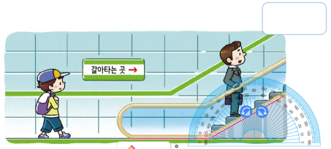
4-1
2. 각도
03 각의 크기는 얼마일까요
Θ Description & Function
각의 크기는 얼마일까요│ 28~29쪽
1. 풀이 확인 미니 팝업창(다음 슬라이드)
2. 답 칸 클릭하면 답 나타남. 정답 확인 버튼은 정답 가리기로 토글 됨.
개념 정리
1
2
3
각도기를 사용하여 그림에서 보이는 각도를 재어 보세요.
각도기를 드래그하여 옮기세요
150
°
#1
#2
삽화 파일명 | 2_2_3_02.png 한대희(2022)\4-1\3_002_2015개정\수학 4-1 지도서\app\resource\contents_sub\lesson02\ops\2\images\2_2

Slide 15
4-1
2. 각도
03 각의 크기는 얼마일까요
Θ Description & Function
각의 크기는 얼마일까요│ 28~29쪽
< 풀이 확인 클릭 시 나타나는 화면>
개념 정리
1
2
3
각도기를 사용하여 그림에서 보이는 각도를 재어 보세요.
각도기를 드래그하여 옮기세요
풀이
각도를 재면 150°입니다.
150
°

